Slide 1
Викторина
На тему «IT»

Slide 2
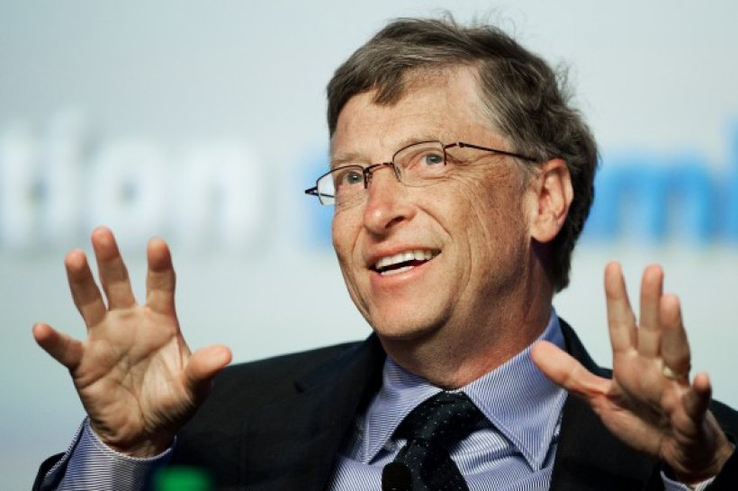
1. Как звать основателя Microsoft ?

Slide 3
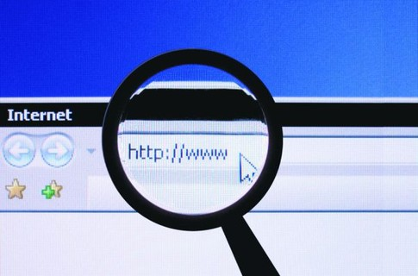
2. Какая самая популярная поисковая система ?

Slide 4
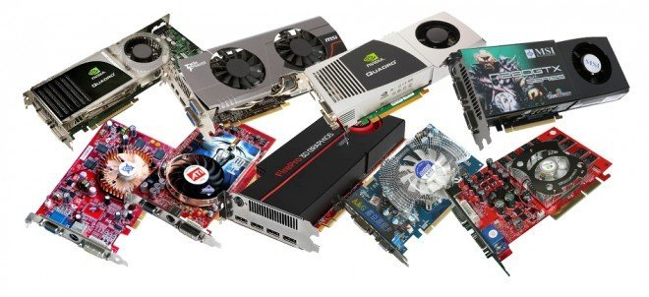
3. Какая часть системного блока отвечает за графику ?

Slide 5

4. На каком языке программирования была написана первая версия сайта VK.COM ?

Slide 6

5. Кто создал Telegram ?

Slide 7
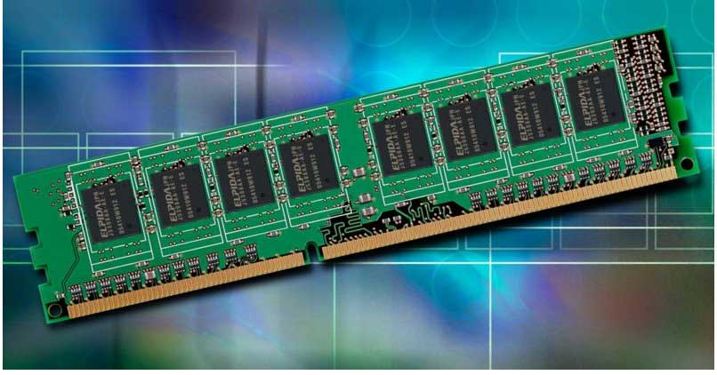
6. Сколько килобайт содержит 1 мегабайт ?

Slide 8

7. Что такое linux ?

Slide 9
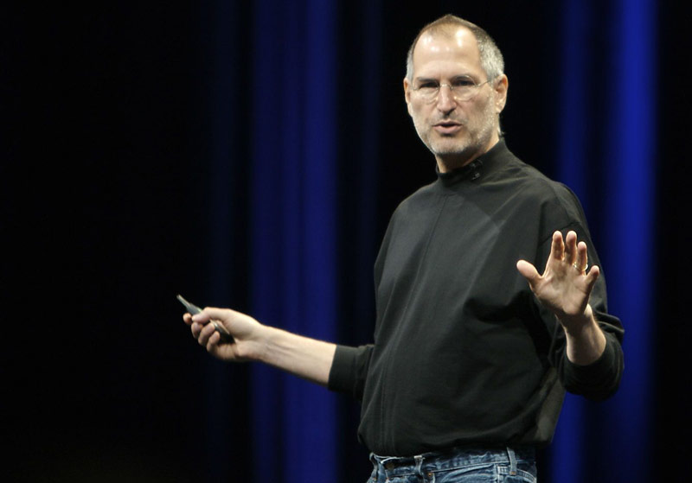
8. Кто такой Стив Джобс ?

Slide 10
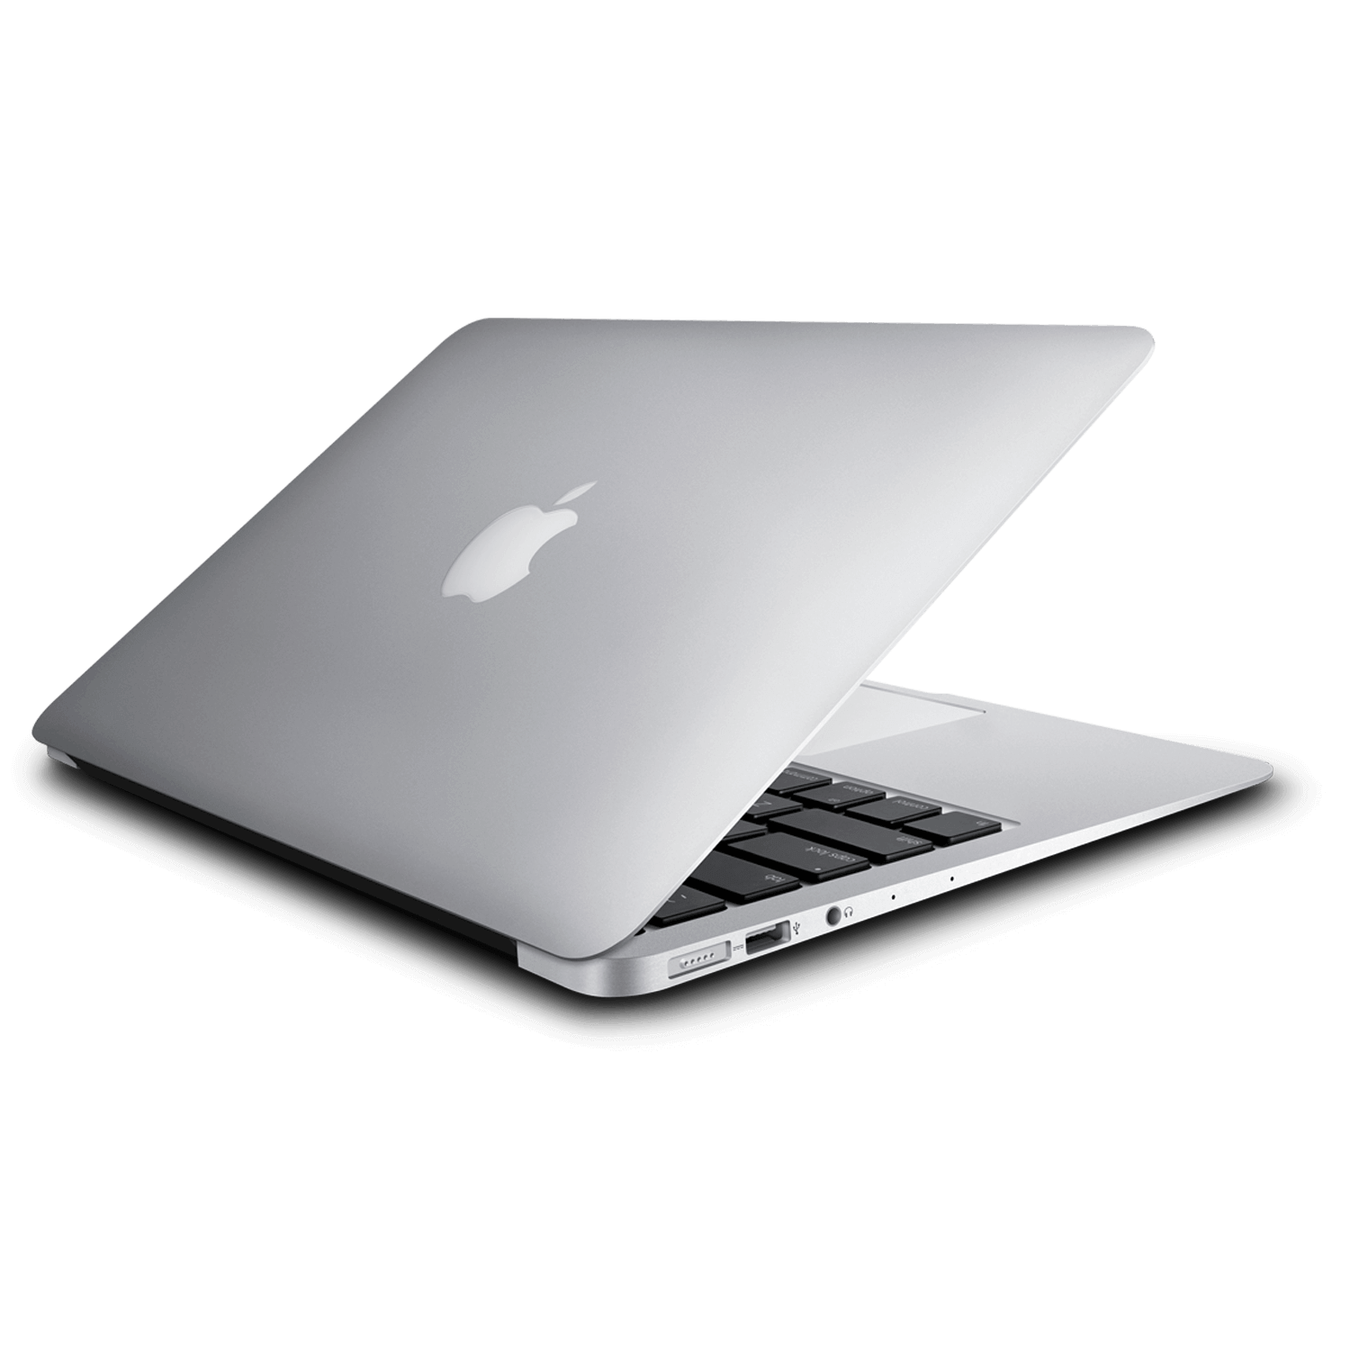
9. Как называется операционная система ноутбуков MacBook ?

Slide 11
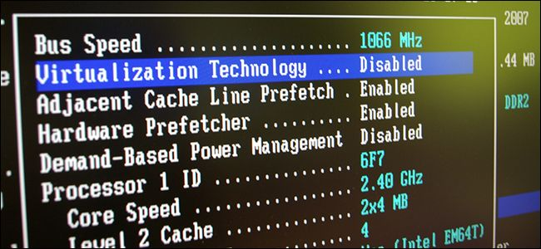
10. Что такое BIOS ?

Slide 12
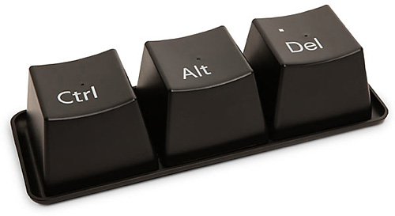
11. Что делает комбинация кнопок CTRL+ALT+DEL ?

Slide 13
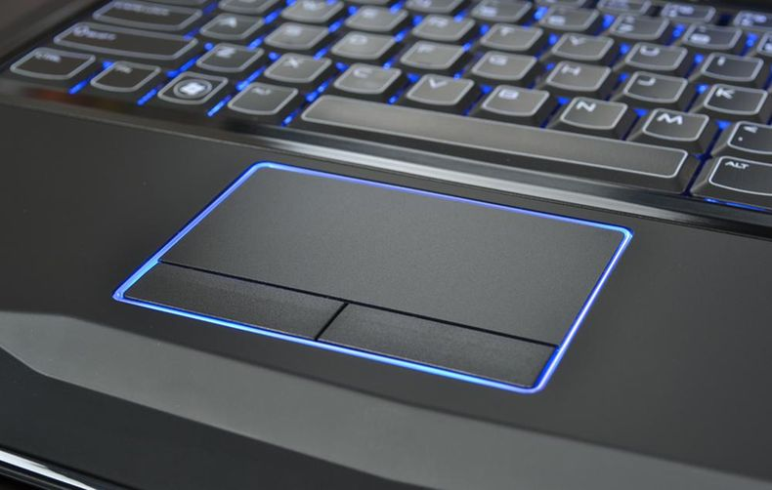
12. Какое устройство компьютера заменяет Тачпад на ноутбуке ?

Slide 14
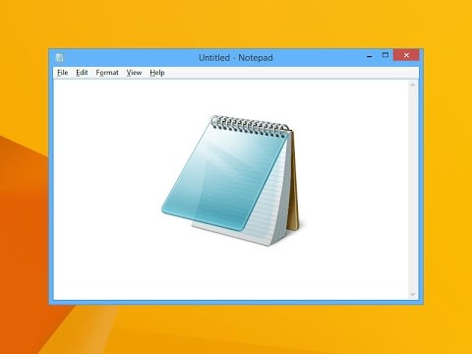
13. Стандартная программа для редактирования текста в Windows

Slide 15
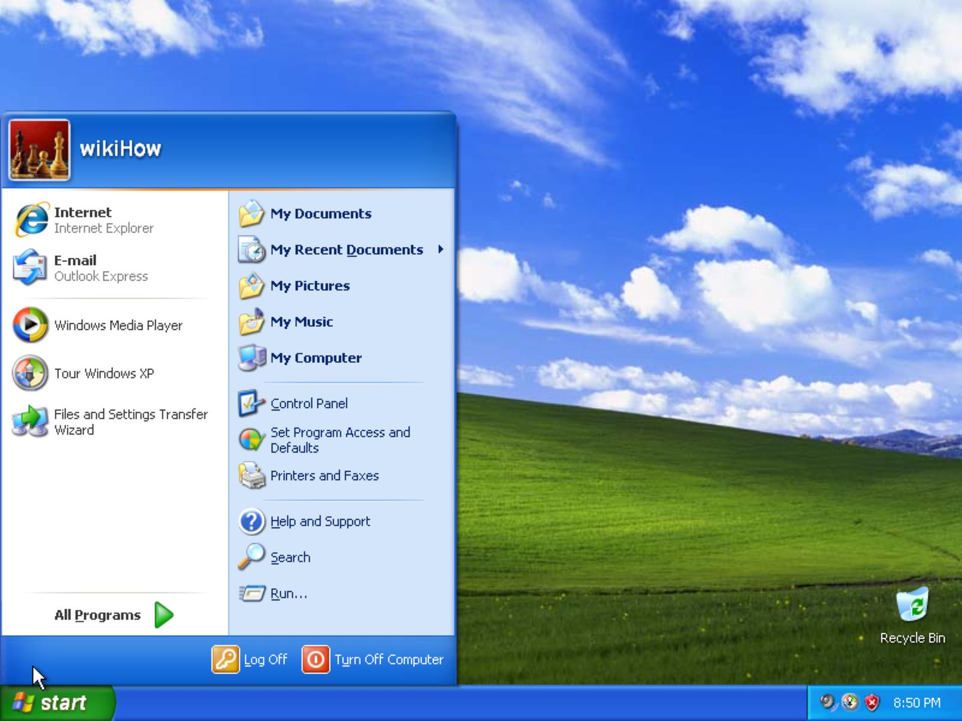
14. Какая версия Windows была до Windows Vista ?

Slide 16
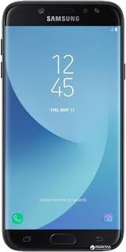
15. Какая OS установлена на современных смартфонах ?

Slide 17

16. Какая программа служит для просмотра сайтов в интернете ?

Slide 18
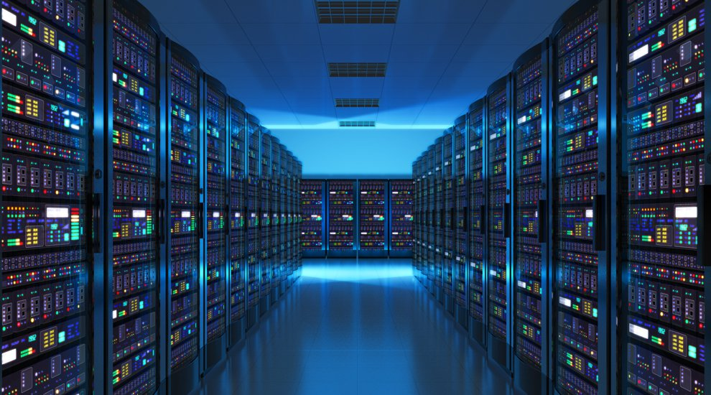
17. Как называется валюта которую получают в процессе майнинга ?

Slide 19
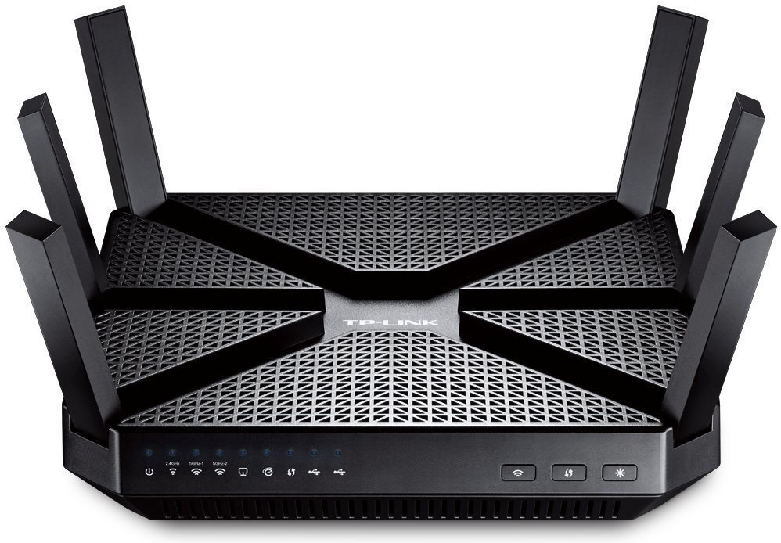
18. Как называется устройство для раздачи WI-FI ?

Slide 20
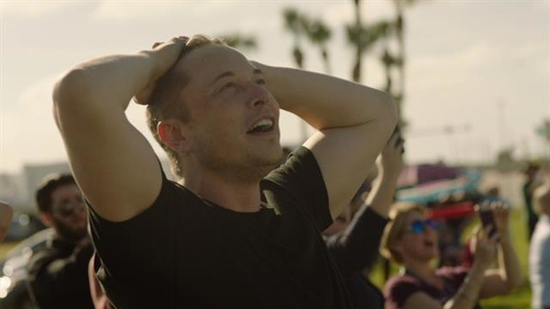
19. Кто такой Илон Маск ?

Slide 21
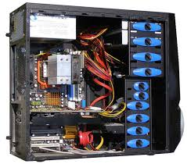
20. Для чего используется куллер ?

Slide 22
Ответы на вопросы
1. Билл Гейтс
2. Google
3. Видеокарта
4. PHP
5. Павел Дуров
6. 1024
7. OS
8. Основатель Apple
9. Макентош
10. Реализатор связи с аппаратной частью компьютера
11. Открывает диспетчер задач
12. Мышка
13. Блокнот
14. Windows XP
15. Android
16. Браузер
17. Биткоин
18. Роутер
19. Миллионер, изобретатель, инвестор
20. Для охлаждения аппаратной части компьютера

Slide 23
Конец…

